Slide 1
FORNTIDEN
Förhistorisk tid

Slide 2
Gemensamma provfrågan!
Det förhållandet att människor lärt sig att bruka jorden skedde under neolitisk tid. Det brukar kallas för den neolitiska revolutionen. Varför skedde den, och vilka följder fick denna revolution för mänskligheten och naturen? Kom ihåg att för de högre betygskraven krävs att du refererar till olika källor i dina svar, detta innebär att du är välgrundad och nyanserad.
Vilka bakomliggande förklaringar finns det för den neolitiska revolutionen?
Redogör för för- och nackdelar med jägar och samlarsamhället, respektive jordbrukarsamhället.
Kan några av dagens globala problem härröras till den neolitiska revolutionen? (tänk klimat-, krig-, svält, u-länder/i-länder, samhällsklasser, könsskillnader, religionsmotsättningar)

Slide 3
Perspektiv
Människans tid på jorden:
1 år = 5 miljarder år
1 månad = 400 miljoner år
I slutet av juli, encelligt liv i vatten
Slutet av november, fiskar
Början av december, landlevande ryggradsdjur
Morgonen den 31 december (nyår), människoliknande varelser (2-10 milj.)
23.55 människor i djurhudar
23.59.45 Buddha, antiken med Sokrates och Platon.

Slide 4
Forntiden, längesedan?
Ca 66 generationer eller 22st 3-generationsled sedan år 1evt.
Ca 350 generationer eller 117st 3-generationsled sedan istidens slut.
Inte så avlägset som vi tror!
Ca 1000 generationer eller 333st 3-generationsled sedan neanderthalmänniskan levde parallellt med den moderna människan. (30 000 år sedan)

Slide 5
Människan i forntid och nutid
För 35-40000 år sedan var homo sapiens sapiens fullt färdigutvecklad! Samma biologiska utrustning som nutida människan.
Vi är biologiskt programmerade för en helt annan tillvaro än den vi nu lever i. Vårt högteknologiska samhälle är endast ett ögonblick i mänsklighetens historia.
I 99,9% av mänsklighetens historia har vi levt som jägare, fiskare och samlare.

Slide 6
Hur vet vi något om forntiden?
Arkeologiskt källmaterial såsom redskap, vapen, diverse föremål, bosättningar, skelett etc
Naturhistoriskt källmaterial såsom matvanor, miljö, klimat etc
Detta tolkas och bearbetas och jämförs med kulturer som än idag lever som jägare och samlare. Utifrån detta kan sedan slutsatser dras om hur livet kan ha varit för forntidens människor.

Slide 7
Människosläktets utveckling

Slide 8
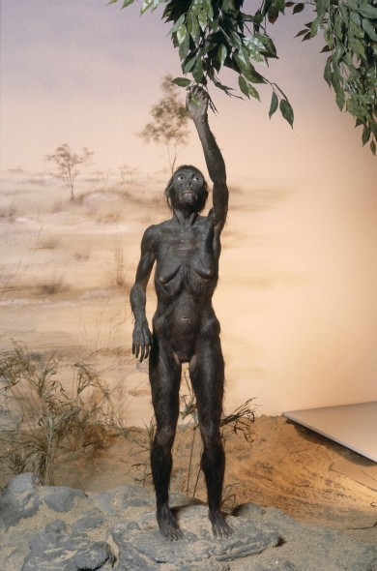
Australopithecus
3-4 miljoner år sedan
Lucy
Fotavtryck i stelnad lera
Afrika
Gå på två ben…varför?

Slide 9
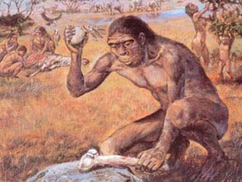
Homo habilis
Den händiga människan
2 miljoner år sedan
Stenskärvor

Slide 10
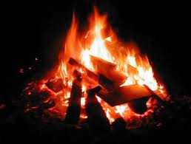
Homo erectus
”den upprättgående människan”
1,5miljoner – 300000år sedan
redskapstillverkande
Eld 500 000 år sedan
hygglig språkförmåga
lämnade Afrika
Spjutet, eldhärdat

Slide 11
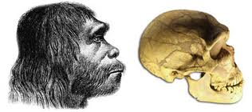
Homo sapiens neanderthalensis
http://sverigesradio.se/sida/artikel.aspx?programid=406&artikel=3680305
300 000 – 35 000 år sedan
Utdöd…eller?

Slide 12
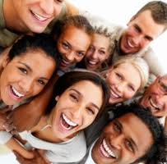
Homo sapiens sapiens
"människan som vet, att hon vet”
Utvecklades i Afrika för ca 200 000 år sedan
Vad är speciellt med oss? Varför utvecklades vi så snabbt? Varför ”vann” vi?
Notes:
Anpassningsbara, klimatförändringar, miljöförändringar etc. Samt att Homo sapiens sapiens har biologiska förutsättningar för att förfina uppfinningar från tidigare människosläkten.

Slide 13
Människans spridning från Afrika

Slide 14
Uppfinningar
Spjutet
Spjutslungaren
Pilen och bågen
Skinnskrapan
Synålen
Elden Ca 500000år sedan

Slide 15
Jägarsamhället
Hur tror ni ett jägarsamhälle ser ut?
Nomadiskt
Befolkningsförhållanden, flock och familj
Ca fyra timmars arbete per dag…
Könsroller, troligtvis mer jämlikt
Kost och hälsa
Materiell kultur saknas, enskilt ägande oviktigt, minimal social differentiering.
Andligt liv, naturmystik
Tideräkning som följer djur och natur
Notes:
Befolkningsmängd: avgörande för flock är tillgången på föda under dåliga tider. Bra ekologisk balans.
Behovet av förflyttning tvingade ner födseltalen lixom lång amning 3-4 år.
En flock innebär ca 3-6 familjer= 15-40 individer. 10-20 andra flockar fungerar som stam, ca 500 individer=motverkar incest. Men har också viktiga sociala funktioner.
Jämställt då både män och kvinnor införskaffade viktig föda för överlevnad.
Kost: direkt konsumtion, god tillgång till föda året om. Detta leder till god hälsa och att flera av våra moderna folksjukdomar som gallsten, reumatism, diabetes, hjärntumör, tjocktarmscancer, åderförkalkning, sköldkörtelsjukdomar etc inte fanns hos befolkningen. Likaså saknades influensaepidemier mm då den glesa befolkningen omöjliggjorde spridningen av epidemiska sjukdomar.

Slide 16
Jordbrukets uppkomst
10000-8000 fkr klimatförändring
Livsmedelsproducerande och förrådsekonomi
Bofast tillvaro, byar växer fram
Folkmängden, kraftig ökning, varför?
Näringsförhållanden, försämras.
Sjukdom och hälsa, epidemier…varför?
Krig, enskilt ägande
Uppfinningar (plogen, krukmakarkonsten, brons3000fkr blandning mellan koppar och tenn)
Könsroller förändras

